Slide 1
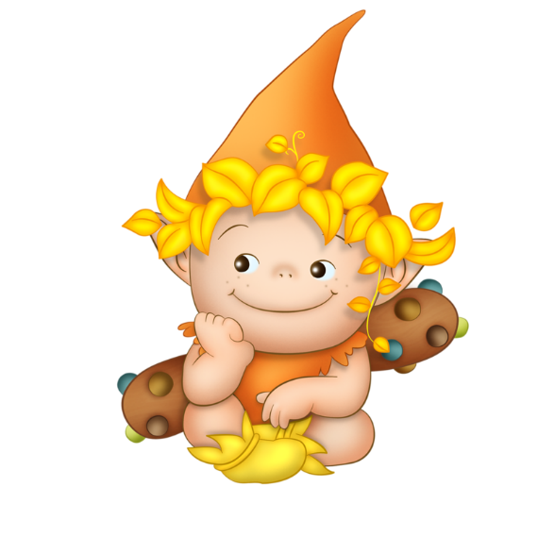
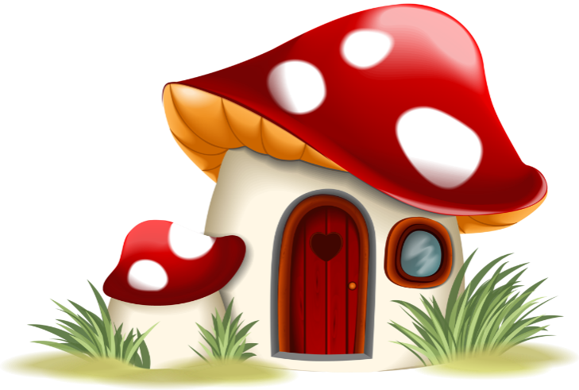
«Приключения с Гномиком Тимми»
Занятие 4

Slide 2
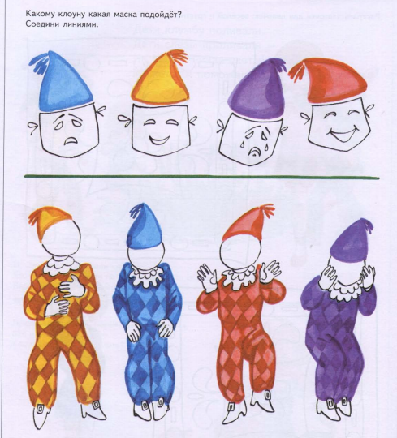

Slide 3
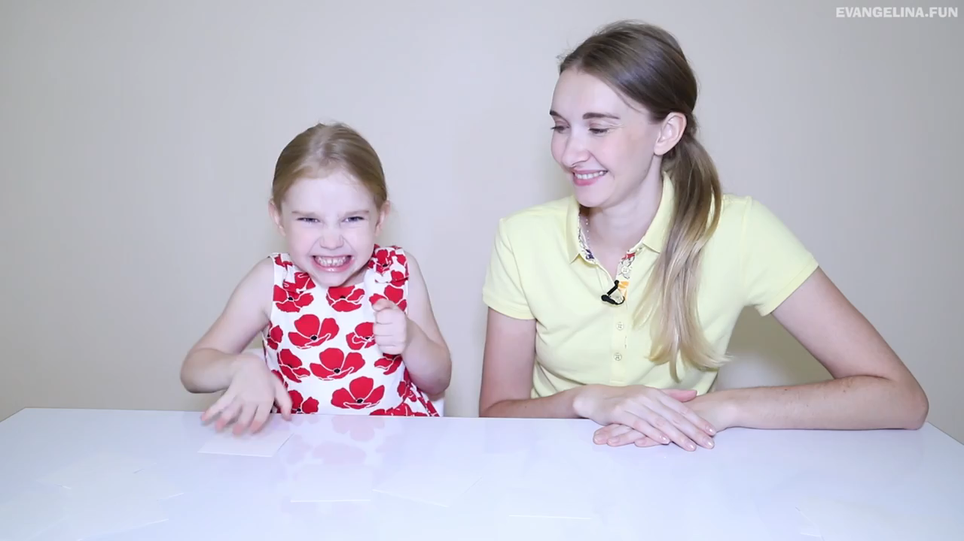

Slide 4

Ритуал прощания
Мы попрыгаем немножко
(дети подпрыгивают на стульях).
И похлопаем в ладоши
( хлопают в ладоши).
А теперь мы покружились
(кружат головой).
И на землю опустились
(ладошки на стол).
Потянулись, потянулись
(потягиваются).
И друг другу улыбнулись
(улыбаются).

